Slide 1
VICEMINISTERIO DE GOBERNANZA TERRITORIAL
SECRETARÍA DE DEMARCACIÓN Y ORGANIZACIÓN TERRITORIAL

Slide 2
INDICE
PROBLEMÁTICA TERRITORIAL
MARCO CONSTITUCIONAL Y PROCESO TECNICO GEOGRAFICO.
LEYES DE DECLARACION DE INTERES NACIONAL
LEGISLACIÓN Y NORMATIVA
LA GESTIÓN TERRITORIAL .
LA LÍNEA DE GESTIÓN PUBLICA TERRITORIAL - 2023.
PROYECTOS DE LEY 2023

Slide 3
1) PROBLEMÁTICA TERRITORIAL

Slide 4
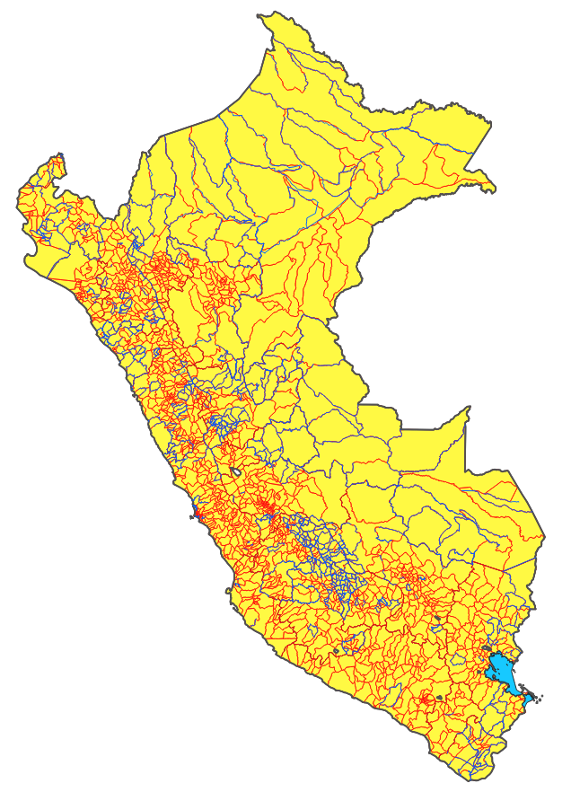
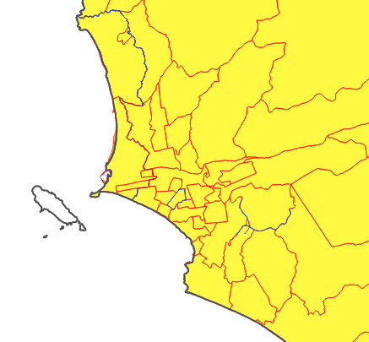
SITUACION ACTUAL
LIMITES TERRITORIALES
DIAGNOSTICO 2022
80 % de las circunscripciones del país NO cuentan con la totalidad de sus límites saneados por Ley.
Limites | Saneado | Sin Sanear | No saneado
 |  | parcial | total
 |  |  | 20%
Provincial | 18% | 82 % | 54%
Distrital | 21% | 79 % | 79 %
Precisión: Lograr el Saneamiento de Limites.

Slide 5
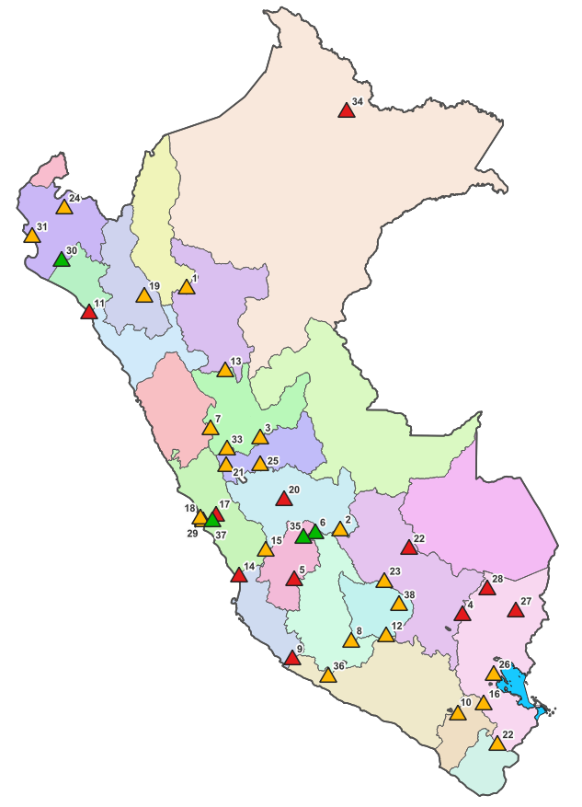
SITUACION ACTUAL
CONTROVERSIAS TERRITORIALES
REPORTE 2010:
Se reportaron la existencia de 613
controversias de límites territoriales a
nivel nacional.
REPORTE: 2023
Se ha registrado 38 conflictos en demarcación territorial
Desde el 2015, se han dejado de lado la gestión de controversias territoriales.
Precisión: No existe evaluación ni un registro de controversia ( en los 10 años se dejo el registro).
Acción: Implementar el registro regional

Slide 6
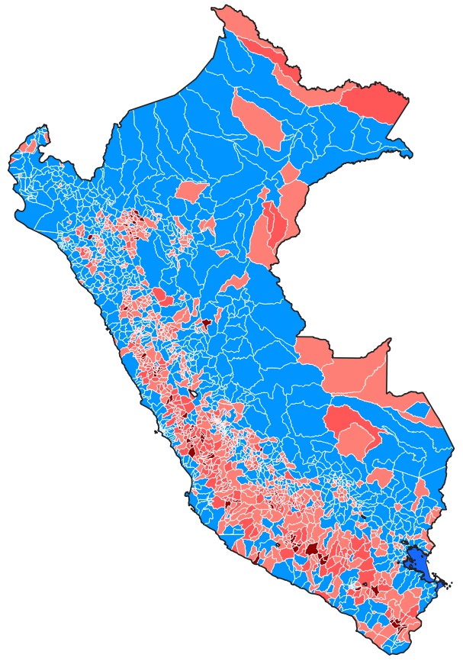
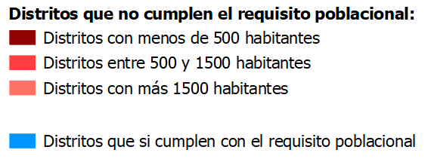
SITUACION ACTUAL
VOLUMENES BAJOS DE POBLACION
Cumplen requisito | Habitantes
Si | 908
No | 982
Total | 1890
Población | Distritos
Menos de 500 habitantes | 91
Distritos con menos de 1000 habitantes | 301

Slide 7
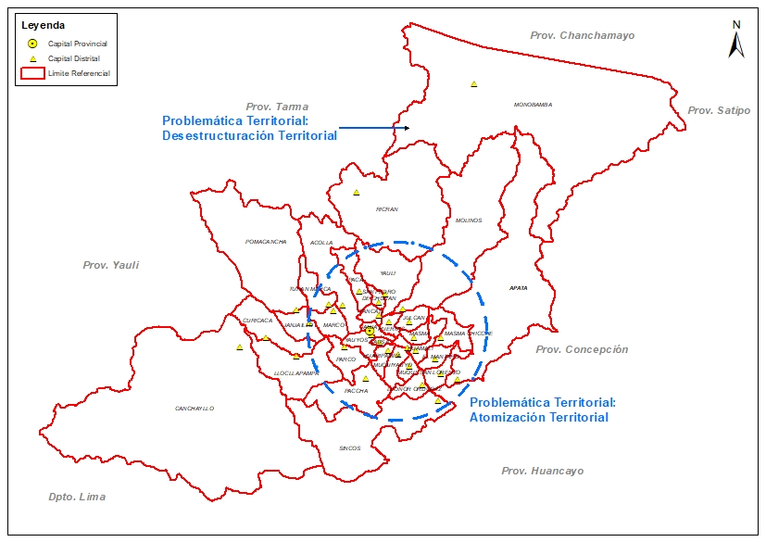
División Irracional del Territorio
Provincia de Jauja
Cuenta con 34 distritos
Ningún distrito cuenta con límites saneados
Solo el distrito de Acolla con 6,077 habitantes cuenta con la población mínima de acuerdo a su el D.S. N° 191-2020-PCM.
El distrito de Janjaillo tiene 558 habitantes.
Precisión: La atomización y desestructuración se resuelven mediante la Organización del Territorio.
Los Estudios de Diagnostico y Zonificación – EDZ Instrumentos Técnicos.

Slide 8
2) MARCO CONSTITUCIONAL Y EL PROCESO TÉCNICO - GEOGRAFICO

Slide 9
MARCO GENERAL NORMATIVO
LEY N° 27795 (27.07.2002)
Artículo 1.- Objeto de la Ley:
Establecer las definiciones básicas, criterios técnicos y los procedimientos para el tratamiento de demarcación territorial.
b) Competencia exclusiva del Poder Ejecutivo de conformidad con el numeral 7) del Artículo 102 de la Constitución Política del Perú.
c) Lograr el saneamiento de límites y la organización racional del territorio de la República.
CONSTITUCIÓN POLÍTICA DEL PERÚ
Artículo 102°.- Son atribuciones del Congreso:
(…)
7. Aprobar la demarcación territorial que proponga el Poder Ejecutivo.

Slide 10
MARCO GENERAL : DEFINCIONES
DEMARCACIÓN TERRITORIAL
Es el proceso técnico-geográfico mediante el cual se organiza el territorio a partir de la definición y delimitación de las circunscripciones político-administrativas a nivel nacional. Es aprobada por el Congreso a propuesta del Poder Ejecutivo.
ORGANIZACIÓN DEL TERRITORIO.-
Es el conjunto de lineamientos técnicos y normativos orientados a la adecuación de las circunscripciones territoriales a la dinámica de los procesos políticos, económicos, sociales y físico-ambientales.
ESTUDIOS DE DIAGNOSTICO Y ORGANIZACIÓN TERRITORIAL
Son estudios territoriales de evaluación y análisis de las interacciones físicas, culturales y económicas, las cuales transforman, estructuran y finalmente organizan la dimensión espacial y/o geográfica de las circunscripciones político-administrativas. Estos estudios forman parte de los instrumentos técnicos normativos

Slide 11
MARCO GENERAL : PROCEDIMIENTO
Ley N° 27705 en su Artículo 10 .- El procedimiento se inicia en el respectivo Gobierno Regional, luego pasa a la Presidencia Consejo de Ministros y finalmente pasa al Congreso de la Republica.
GOBIERNO REGIONAL
SUB GERENCIA TERRITORIAL
PRESIDENCIA CONSEJO DE MINISTROS
SECRETARIA DE DEMARCACION Y ORGANIZACIÓN TERRITORIAL
CONGREO DE LA REPUBLICA
COMISION DE DESCENTRALIZACION
CONSEJO REGIONAL
MEF
CREACIONES POLITICAS
Decreto Legislativo N° 1205 – 5TA. DISP. COM
Precisión 1

Slide 12
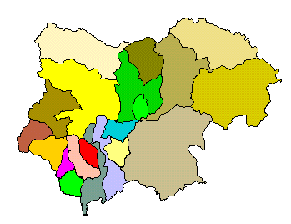
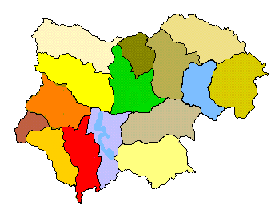
ESQUEMA GENERAL I
(MODELO - 2002)
PRECISION: ORGANIZAR Y SANEAR LIMITES A NIVEL DE PROVINCIAS (Provincia: Unidad base de la organización territorial)
Ley N° 27795
25.07.2002
Ley N° 29533
D.S. N° 019-2003-PCM
R.M. N° 100-2003-PCM
R.M. N° 271-2006-PCM
R.M. N° 355-2007-PCM
Directiva N° 001-2003-PCM/DNTDT
Directiva N° 002-2003-PCM/DNTDT
LEY
SANEAMIENTO
Y
ORGANIZACION TERRITORIAL
Directiva N° 001-2006-PCM/DNTDT
Directiva N° 001-2007-PCM/DNTDT
PLAN
NACIONAL
DEMARCACIÓN TERRITORIAL
“Proceso Técnico Geográfico mediante el cual se organiza el territorio a partir de las definiciones
y delimitación de las circunscripciones políticas-administrativas a nivel nacional”.
PROYECTO
DE
LEY
Estudios Diagnostico Territorial
EDZ
Expedientes
SOT

Slide 13
SECRETARÍA DE DEMARCACIÓN Y ORGANIZACIÓN TERRITORIAL
SECRETARIA DE DEMARCACIÓN Y ORGANIZACIÓN TERRITORIAL
NORMAR
CONDUCIR
ASESORAR
EVALUACIÓN TËCNICA
FORMULAR
ENTE RECTOR del Sistema Nacional de Demarcación Territorial
Anteproyectos de ley en materia de demarcación territorial

Slide 14
3) LEYES DE DECLARACION DE INTERES NACIONAL

Slide 15
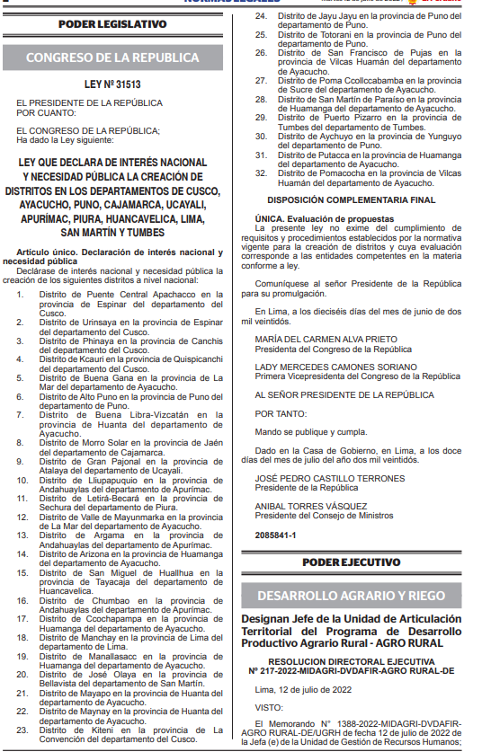
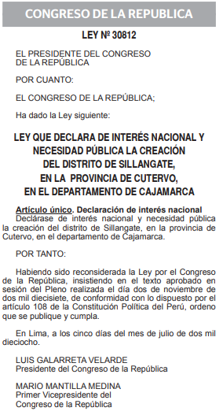
LEYES DE DECLARACION DE INTERES NACIONAL
Leyes que Declaran de Interés Nacional la creación de circunscripciones:
Se tiene 51 leyes con declaraciones de creación de distrito individual.
Ley N° 31513 (contiene 23 declaraciones de creación de distrito). 17.08.2022
Ley N° 31434 (contiene 32 declaraciones de creación de distrito). 06.03.2022
Ley N° 31567 (contiene 44 declaraciones de creación de distrito). 20.08.2022
Precisión I.- Disposición Complementaria Final (Leerla) Precisión 2: el ámbito , distrito origen y la sede capital

Slide 16
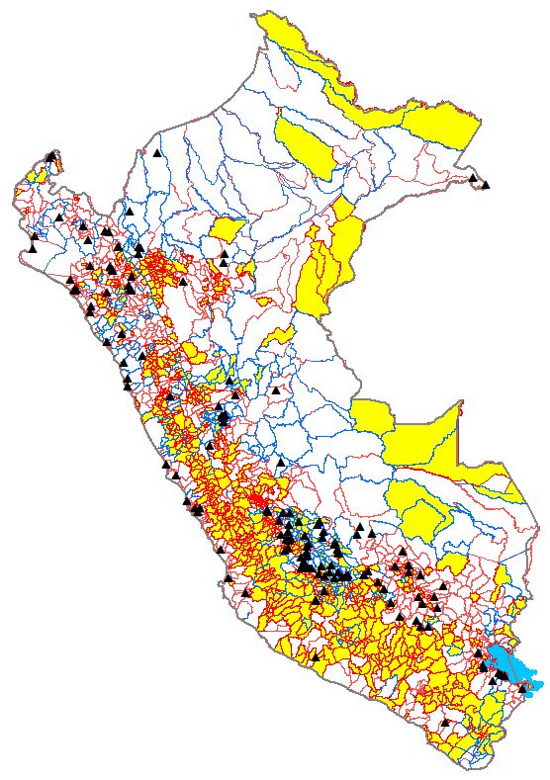
EVALUACION TËCNICA.- 1) Situación Actual Demarcación.
1) Situación de Limites: 80 % de las circunscripciones del país NO cuentan con la totalidad de sus límites saneados por Ley.
2) Distritos con Población Mínima:
De 1890 solo 908 distritos cumplen con los requisitos mínimos y 982 distritos (52 %) NO cumplen con los requisitos mínimos establecidos.
157 Leyes que Declaran de Interés Nacional la creación de circunscripciones

Slide 17
EVALUACION TECNICA: 2) PROCEDIMIENTO Y REQUISITOS
Decreto Supremo N° 191-2020-PCM en su Artículo 102 señala el procedimientos y requisitos.-
1) GOBIERNO REGIONAL:
Informe de Situación de Límites del distrito de origen.
Ámbito y capital de la nueva circunscripción (distrito o provincia)
Distrito de Origen Cuenta con Límites Territoriales.-Evaluación se hará conforme a lo establecido en los artículos 60 y 61 del reglamento
Distrito de Origen NO Cuenta con Límites Territoriales.- Evaluación se sujeta a la Séptima Disposición Complementaria de al ley N° 27795 (Hacer proceso de delimitación de distrito de origen)
2 ) SECRETARIA DE DEMARCACION Y ORGANIZACIÓN TERRITORIAL (PCM):
Volumen poblacional del distrito de origen (conforme a tipología de distrito, población del nuevo distrito no debe ser mayor al 50% de población del distrito de origen)
Volumen poblacional ámbito del nuevo distrito (conforme a tipología de distrito: 8,000 mil, 4,000 y 3,800 para el ámbito y 1,200 sede capital)
Ámbito propuesto No afecta más del 50% de superficie de distrito del que de origen (más de una creación en un solo distrito de origen; ejemplo: Caso de Gloria Sol Naciente y Mayapo ambos en distrito de Llochegua)
Antigüedad del distrito de origen mayor a 10 años (Ejemplo: caso de Palestina Ver: Nota )
Ser colindante con 2 o más distritos.
Diferencia positiva de volumen poblacional entres los últimos censos.
Tiempo de desplazamiento a la capital del distrito de origen 60" si tiene límites / 45" si no tiene
Proyecto de Ley se configura a partir de criterios técnicos - geográficos (Funcional/cohesión/articulación)
Nota: De acuerdo a norma, para proceder con la creación de un distrito o una provincia, se deben cumplir todos y cada uno de los requisitos de manera concurrente.
3) MINISTERIO DE ECONOMIA Y FINANZAS:
Informe favorable de evaluación de sostenibilidad fiscal.

Slide 18
INTERES NACIONAL.- 3) Política Nacional
Decreto Supremo N° 191-2020-PCM.- La Declaraciones de Interés Nacional para fines de demarcación territorial esta señalada en el Artículo N° 99 del reglamento de la Ley N° 27795:
«…deben de coadyuvar al logro de una política nacional vinculada directamente al desarrollo territorial, la cual por su naturaleza beneficia a la Nación peruana en su conjunto; en consecuencia, se requiere contar con la opinión favorable del ministerio responsable de la coordinación de dicha política.
Las consideraciones que motivan la declaración de zona de interés nacional prevalecen sobre cualquier otro interés y superan contextos particulares o locales.”
PRECISION 1): 0cho (08) ministerios consultados sobre alguna política nacional vinculada a demarcación territorial, señalaron que no tienen políticas relacionadas.
PRECISION 2): La Secretaria de Demarcación y Organización Territorial esta en proceso de elaboración de su Política Nacional según los lineamientos del CEPLAN.

Slide 19
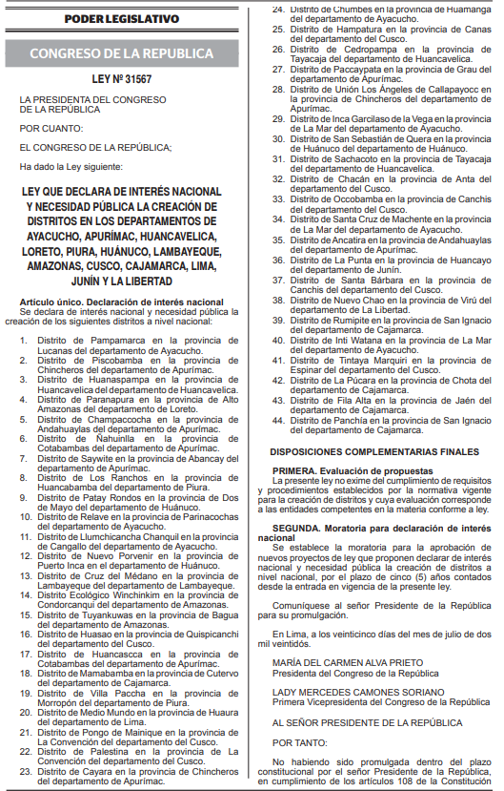
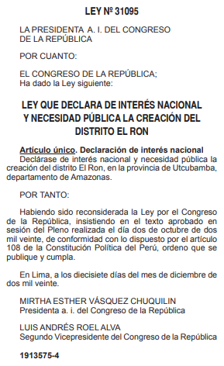
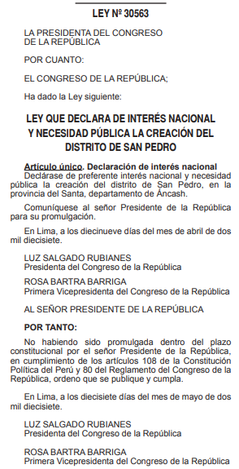
ACCIONES REALIZADAS
La leyes de Declaratoria de Interés Nacional NO precisan la circunscripción distrital de origen NI el ámbito NI la propuesta de la capital del nuevo distrito.
Competencia de los Gobiernos Regionales
Nota: Del total de Informes de Situación de Límites enviados por Los GOREs sólo el 5% el distrito de origen cuenta con Límites Saneados.
1) Sangani, en la provincia de Chanchamayo, departamento de Junín. 2) Tambogán, en la provincia de Huánuco, departamento de Huánuco. 3) Sachacoto en la provincia de Tayacaja del departamento de Huancavelica.

Slide 20
4) LEGISLACION Y NORMATIVA

Slide 22
5) GESTION TERRITORIAL
2011 - 2023

Slide 23
EVOLUCION DEL PROCESO SANEAMIENTO DE LIMITES

Slide 24
6) LINEAS DE GESTION PUBLICA TERRITORIAL
2023

Slide 25
PROBLEMATICA Y LINEAS DE GESTION 2023
Políticas Públicas: Diseño e Implementación de la Política y del Plan Nacional.
Política Nacional de Demarcación y Organización Territorial
Plan Nacional de Demarcación Territorial – 05 años
Ordenamiento Normativo: Adecuación de la Ley 27795 y propuesta de Reglamento.
Adecuación y/o remplazo del D.S N° 191-2020-PCM (Norma Inoperativa – excesos de procedimientos).
Propuesta Normativa sobre la Organización del Territorio. ( Demarcación de Ciudades y Metrópolis)
Priorizar y proponer Leyes de Limites Interdepartamentales (04 Leyes ).
Saneamiento de Limites Interdepartamentales: 1) Cusco – Junín 2) Lambayeque – La Libertad 3) La Libertad – Ancash 4) Huancavelica – Lima Región.
Priorizar y proponer Leyes de Delimitaciones de 08 provincias (08 proyectos de Ley).
Saneamiento de Limites Provinciales: Huancavelica, Angaraes, Canas, Urubamba, Trujillo, Ferreñafe , Chanchamayo, Huancayo
Institucional: Fortalecimiento y Liderazgo Institucional (Rectoría)
Fortalecimiento del liderazgo a nivel de los gobiernos regionales (2023)
Fortalecimiento de capacidades a nivel institucional (2023)
Articulación y/o Coordinación con Gobiernos Regionales (2023).

Slide 26
7 ) PROYECTOS DE LEY SOBRE SANEAMIENTO DE LIMITES INTERDEPARTAMENTALES

Slide 27
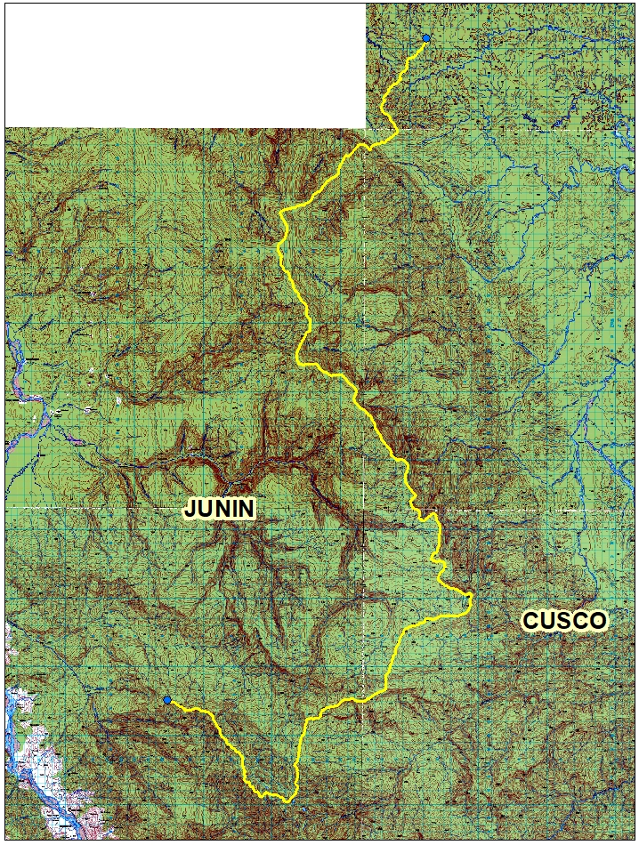
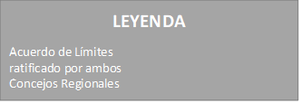
PROYECTOS DE LEY A PRESENTAR
CUSCO – JUNÍN
Limite territorial entre los departamentos de cusco y Junín, que comprende el tramo desde el punto de coordenada UTM 634 819 m e y 8 645 112 m n hasta el trifinio entre los departamentos de Cusco, Junín y Ucayali.
Longitud: 200.83 km.

Slide 28
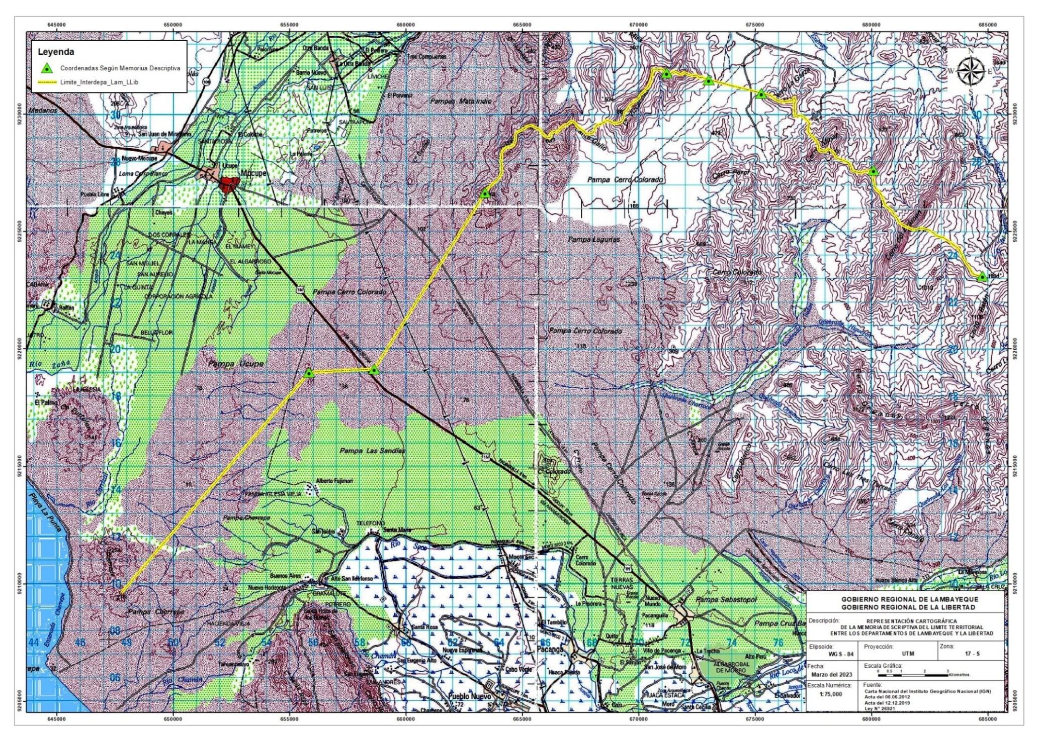
PROYECTOS DE LEY A PRESENTAR
LA LIBERTAD - LAMBAYEQUE
Limite territorial entre los departamentos de Lambayeque y La Libertad, que comprende el tramo desde la cumbre sur del cerro Chérrepe de cota 215 hasta el trifinio entre los departamentos de Lambayeque, La Libertad y Cajamarca.
Longitud: 55.13 km.

Slide 29
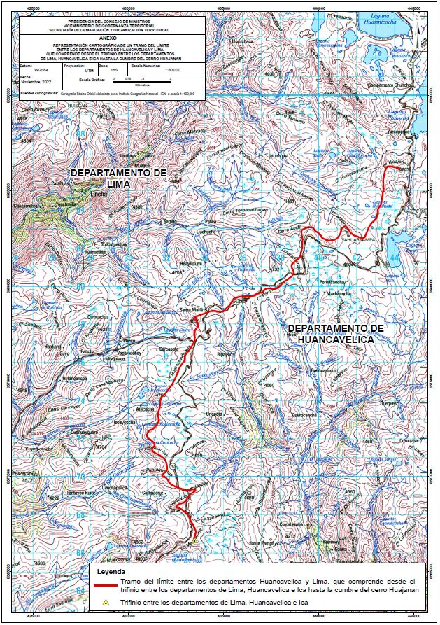
PROYECTOS DE LEY A PRESENTAR
LIMA - HUANCAVELICA
Limite territorial entre los departamentos de Lima y Huancavelica, que comprende el tramo desde el trifinio entre los departamentos de Lima, Huancavelica e Ica, hasta la cumbre del cerro Huajanan.
Longitud: 33.05 km.

Slide 30
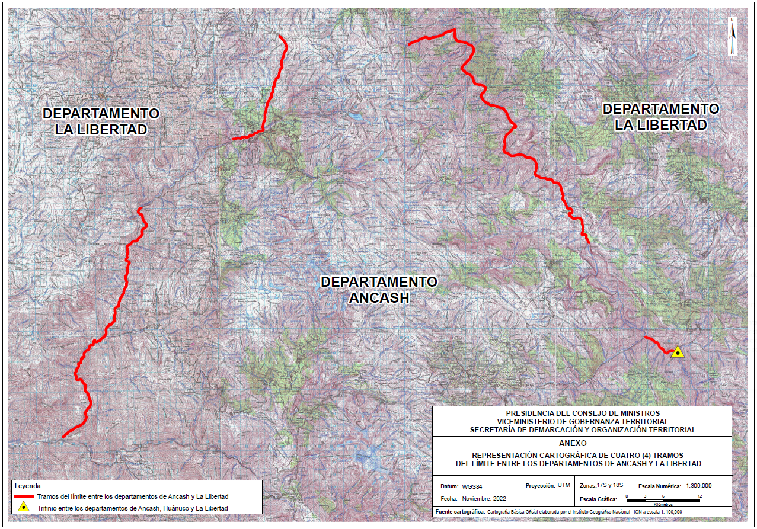
PROYECTOS DE LEY A PRESENTAR
LA LIBERTAD - ANCASH
Limite territorial que comprende 04 tramos entre los departamentos de La Libertad y Ancash.
Longitud: 143.93 km.

Slide 31
EDUCACIÓN SUPERIOR
Doctor en Geografía Paris 1 - La Sorbona – Francia (2009), graduado con mención honrosa; Máster en Gestión y Políticas Públicas en la Universidad Carlos III – España (2009); Máster en Análisis Teórico e Epistemológico en Geografía La Sorbona – Francia (2002); Maestría en Geografía La Sorbona – Francia (2000). Diplomado en Administración y Organización, ESAN - Perú. Ingeniero Geógrafo - Perú.
Doctorante en Filosofía Política - La Sorbona – Francia (2019)
Dr. Ing. OMAR LANDEO OROZCO
EXPERIENCIA LABORAL.
Asesoría en la elaboración de Plan de Desarrollo Económico Local - PDEL en Tumbes y Loreto, PROVIAS DESCENTRALIZADO – BM. Asesoría en
Instrumentación y Gestión Institucional: COFOPRI (2018). Director General de Población, Desarrollo y Voluntariado del Ministerio de la Mujer y Poblaciones Vulnerables – MIMP (2017-2018). Asesoría Especializada en asuntos territoriales: catastro, desarrollo urbano – rural, conflictos socio – ambientales, limites demarcatorios, ordenamiento territorial a municipalidades y gobiernos regionales 2014 - 2016: San pedro de Putina (Puno), Mariscal Castilla (Junín), Ayapata (Puno), Chinchao (Huánuco), Pías (La Libertad), Paiján (La Libertad), San Isidro (Lima), Calca (Cusco), Carabaya (Cusco), Gobierno Regional de Junín. Asistencia Técnica Internacional en materia de Ordenamiento Territorial al MINAM - EURO- ECO-TRADE en Perú – europea (oct. 2014). Asesor en asuntos territoriales y comunitarios – Oficina Nacional de Dialogo (ONDS)- Presidencia del Consejo de Ministros (agosto – setiembre 2014). Consultor en la Gestión Comunal San Pablo de Pillao en asuntos de desarrollo social (2013 - 2014). Asesor de la Oficina Nacional de Dialogo y Sostenibilidad (ONDS) – Presidencia del Consejo de Ministros (PCM) 2012-2013, Consultor en Ordenamiento Territorial para la Sociedad Nacional de Minería, Petróleo y Energía (2013), Consultor en Ordenamiento Territorial para el Programa Pro Descentralización – USAID 2013, Catedrático de la Universidad ESAN (2012 - 2013) - Programa de Gestión Municipal, Vicerrectorado de Investigaciones. Directivo de la Sociedad Geográfica de Lima (2012 – 2014), Asesor del Acuerdo Nacional en temas territoriales. Director Nacional de Demarcación Territorial de la Presidencia del Consejo de Ministros (2003 -2011); Director General de Demarcación Territorial de la Presidencia del Consejo de Ministros (2002 – 2003); Ingeniero Geógrafo de la Unidad de Demarcación Territorial de la Presidencia del Consejo de Ministros (1994 – 2002); Encargado de la Secretaria de Gestión Pública de la Presidencia del Consejo de ministros (2009),Miembro del Equipo Directivo de coordinación de la Estrategia de Implementación de la Arquitectura Gubernamental en Materia de Gestión del Territorio (2006 -2009). Presidente de la Comisión Multisectorial de estudiar la problemática de demarcación, titulación y registros de las comunidades campesinas y nativas (2002 - 2003) y Miembro de la Comisión Sectorial de Transferencia de Funciones del Consejo Nacional de Descentralización – CND (2002 - 2003). Consultor en desarrollo urbano y rural, ordenamiento y demarcación territorial, catastro, gestión territorial, Catedrático de la Universidad ESAN y conferencista en materias especializadas: modelos territoriales, gestión gubernamental y desarrollo territorial.

Slide 32
¡Gracias!

